Slide 1
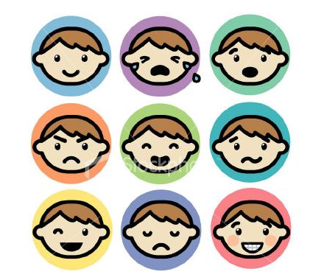
Эмоции

Slide 2
Термин «Эмоции» (от латинского emovere – потрясаю, волную) означает неравнодушное отношение к различным событиям и ситуациям в жизни.
Эмоциями называют такие состояния, как страх, гнев, тоска, радость, любовь, надежда, грусть, отвращение, гордость и т.п

Slide 3
Настроение
Сравнительно слабо выраженное , долго время сохраняющееся эмоциональное состояние, связанное с общим физическим или психологическим самочуствием человека в данный период времени.

Slide 4

Аффекты
Кратковременное и достаточно сильное эмоциональное переживание, бурно протекающее, затрагивающее основные физиологические процессы в организме (радость, гнев, печаль, страх).

Slide 5
Чувства
Смелость – страх…
Любовь – ненависть…
Сложное соединение разнообразных настроений и аффектов, связано у человека с существенными событиями в его жизни, с людьми, предметами, событиями, видами деятельности.
горе – радость...

Slide 6

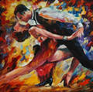

Страсть
Сильное и всёподавляющее чувство, подчиняет себе все эмоции и желания, побуждает человека к определённым действиям по отношению к предмету страсти.

Slide 7
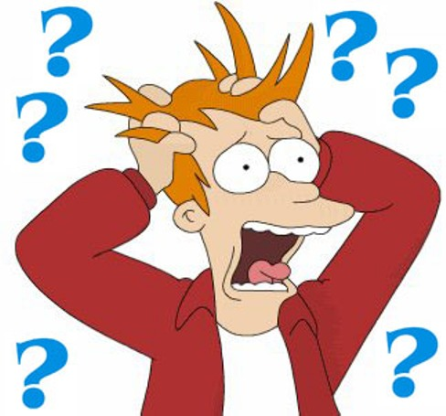

Стресс
Эмоциональное состояние достигшее такой силы, что отрицательно сказывается на общем физическом состоянии, на психологических процессах и поведении

Slide 8

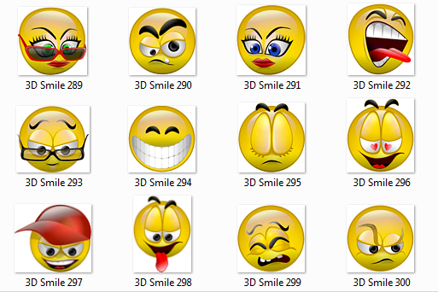

Стенические эмоции-(положительные эмоции) радость, счастье, возбуждение, бодрость…

Slide 9


Астенические эмоции- (отрицательные эмоции) горе, тоска, уныние, страх, печаль…

Slide 10
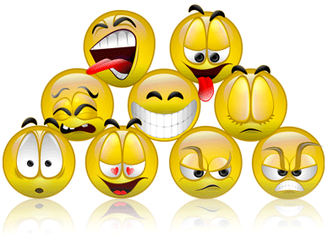
Автор презентации: Ромашова Елена Владиславовна ГОУ СПО «Омутнинский колледж педагогики, экономики и права»

